Slide 1
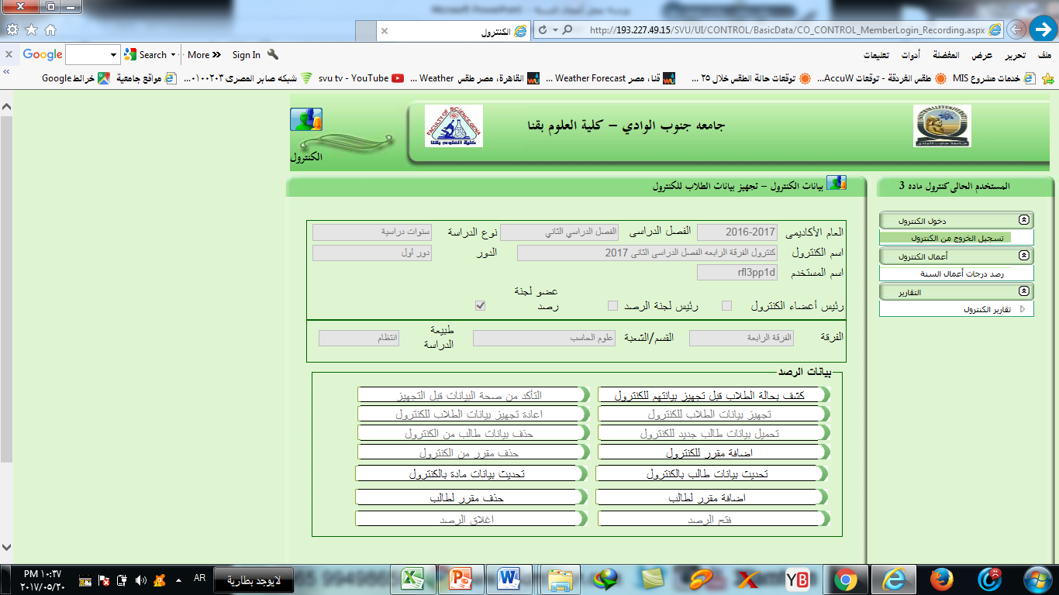

Slide 2
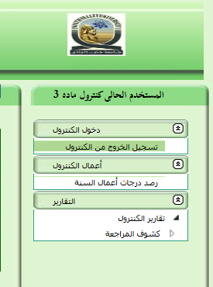

Slide 3
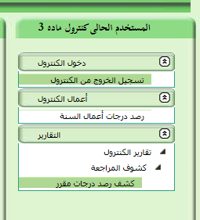

Slide 4
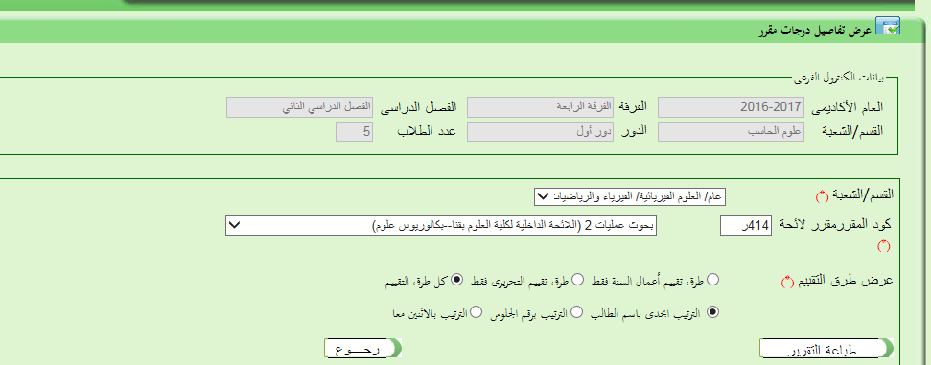
نختار القسم
نختار المقرر ثم نضضغط زر» تحديث» لإظهار كود المقرر
ثم طباعة التقرير

Slide 5
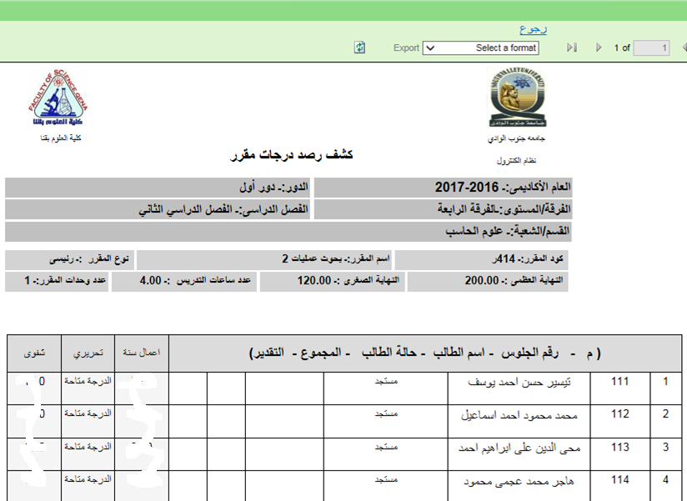

Slide 6
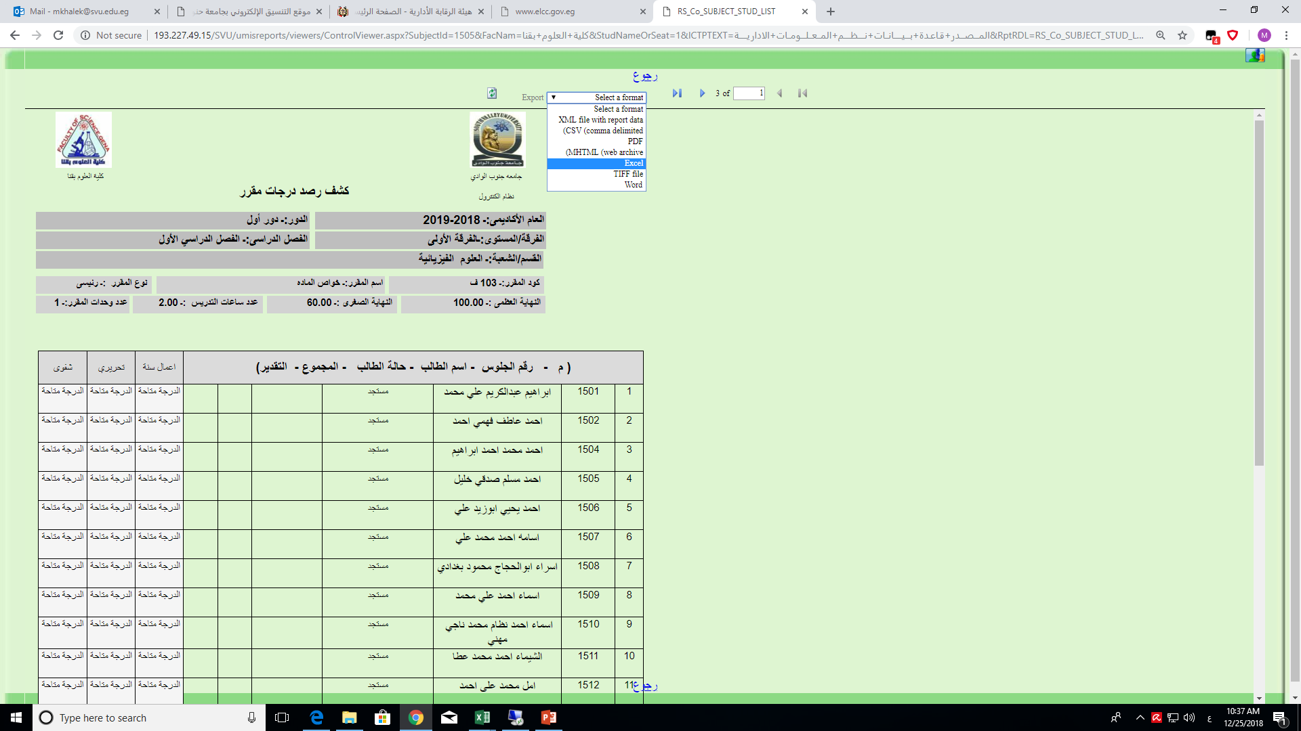
استخراج كشف الرصد وتجهيزه للطباعة بصور مختلفة

Slide 7
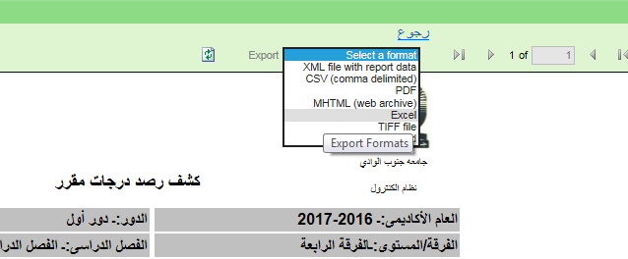

Slide 8
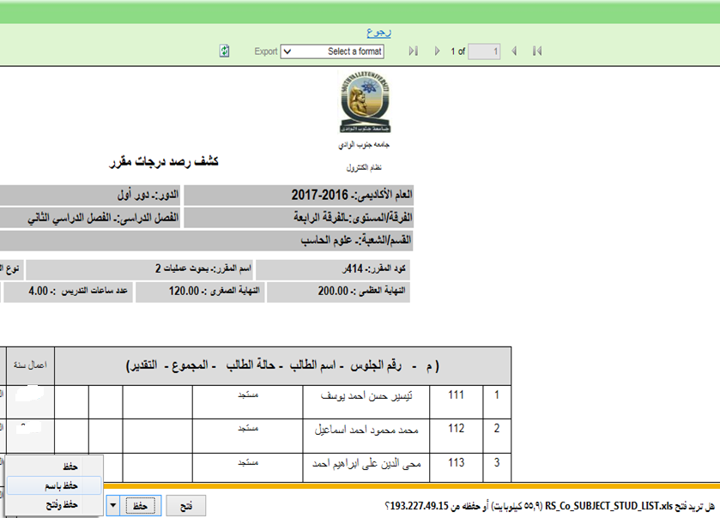

Slide 9
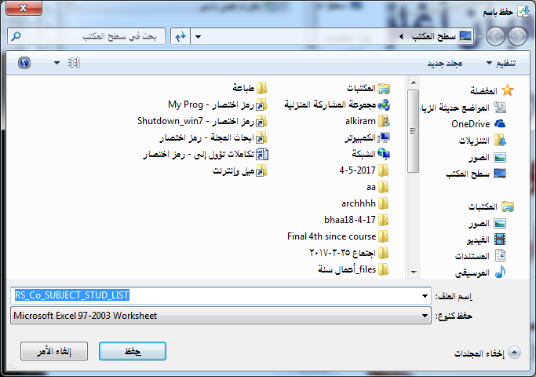

Slide 10
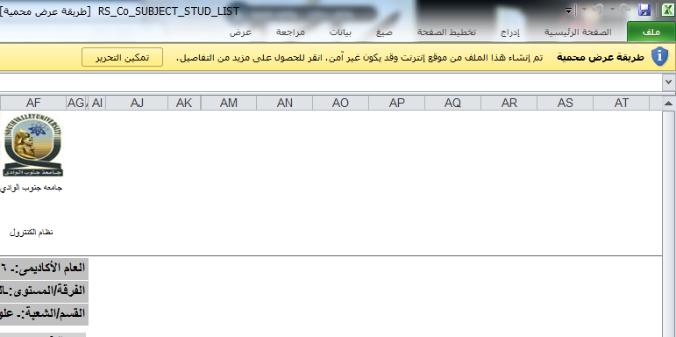
يتم تنسيق الملف بتكبير الخط قليلا

Slide 11
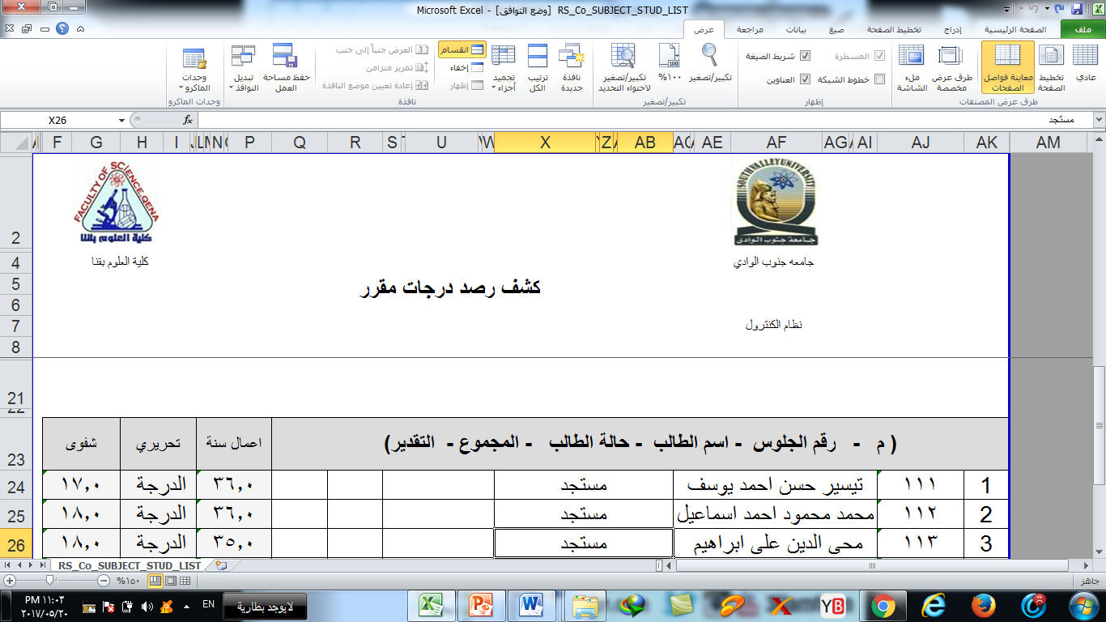
وضبط فواصل الصفحات
تم طباعة الكشف ومراجعته على الكشف اليدوي
ثم توقيع من مدرس المادة و لجنة الشفوي ورئيس القسم
ويسلم للكنترول مع كراسات الإجابة

Slide 12
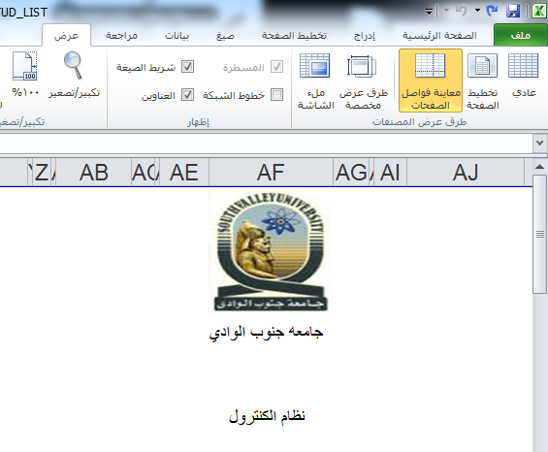
وضبط فواصل الصفحات

Slide 13
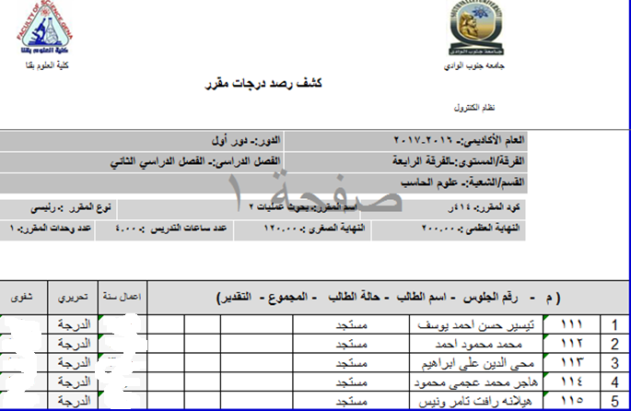
ثم طباعة الكشف ومراجعته على الكشف اليدوي
ثم التوقيع من مدرس المادة و لجنة الشفوي ورئيس القسم
ويسلم للكنترول مع كراسات الإجابة

Slide 14
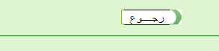
نضغط زر الرجوع على الشاشات المتتابعة للرجوع للخلف حتى نصل إلى صفحة الدخول

